Slide 1
TIÊU CHUẨN, QUY TRÌNH ĐÁNH GIÁ CÀ PHÊ ROBUSTA CHẤT LƯỢNG CAO

Slide 2
NỘI DUNG
Phương pháp Phân loại tiêu chuẩn (SCA) Nhân đen / Nhân đen từng phần Nhân lên men/ Nhân lên men từng phần Nhân bị nấm gây hại Tạp chất Quả khô Nhân bị côn trùng gây hại nặng/ nhẹ Nhân non Nhân bị khô héo Nhân nổi Nhân trắng/ bạc màu Nhân vỡ/ Xây xát/ Cắt Nhân rỗng ruột Nhân còn vỏ trấu Vỏ quả khô/ vỏ quả thóc

Slide 3
PHƯƠNG PHÁP PHÂN LOẠI TIÊU CHUẨN
LƯỢNG MẪU:
350gram cà phê nhân
100gram cà phê rang

Slide 4
PHƯƠNG PHÁP PHÂN LOẠI TIÊU CHUẨN
BẢNG THAM CHIẾU LỖI
 | Lỗi đầy đủ |  | Lỗi đầy đủ
Lỗi nhóm 1 (sơ cấp) | Tương đương | Lỗi nhóm 2 (thứ cấp) | Tương đương
Nhân đen | 1 | Nhân đen từng phần | 3
Nhân lên men | 1 | Nhân chua từng phần | 3
Quả khô | 1 | Nhân non/ chưa chín/ xanh | 5
Nhân bị nấm móc | 1 | Nhân khô héo/ nhăn nheo | 5
Tạp chất | 1 | Nhân nổi/ trắng xốp | 5
Nhân bị côn trùng gây hại nặng | 5 | Nhân trắng / bạc màu | 5
 |  | Nhân vỡ/ Xây xát/ Cắt | 5
 |  | Nhân còn vỏ thóc | 5
 |  | Nhân rỗng ruột | 5
 |  | Vỏ quả khô | 5
 |  | Nhân bị công trùng gây hại nhẹ | 10

Slide 5
PHƯƠNG PHÁP PHÂN LOẠI TIÊU CHUẨN
Độ Ẩm Cà Phê Nhân:
Cà phê chế biến ướt thì độ ẩm của hạt nên từ 10-12%
Cà phê chế biến khô thì độ ẩm của hạt nên từ 10-13%
Phân loại:
Cà phê Robusta đặc sản: Tối đa 5 lỗi, không được phép có lỗi sơ cấp.
Cà phê vối thượng hạng: Tối đa 8 lỗi, cho phép lỗi sơ cấp hoặc lỗi thứ cấp.
Cà phê vối không phân loại: hơn 8 lỗi
Kích cỡ hạt:
Sai số không lớn hơn 5% so với quy cách hợp đồng, được tính trên sàn phân loại lỗ tròn truyền thống.
Độ đồng đều của hạt Rang:
Loại Đặc sản – Không được phép có hạt Quaker (hạt non sau rang có màu trắng).
Loại Thượng hạng – Được phép tối đa 3 hạt Quaker (hạt non sau rang có màu trắng).
Phân loại nhân đa lỗi:
Khi hạt cà phê có nhiều lỗi cùng lúc, lỗi nào ảnh hưởng đến chất lượng thử nếm được ưu tiên hơn các lỗi khác.

Slide 6
PHƯƠNG PHÁP THỬ NẾM
Thử nếm là kỹ thuật chuyên nghiệp để đánh giá các thuộc tính cảm quan của cà phê:
Mùi hương bột khô của cà phê rang/ hương vị, axit, thể chất và hậu vị. …
Các đặc tính hương vị: dựa vào thử nếm, mẫu phải biểu lộ những thuộc tính đặc biệt trong phạm vi của hương bột khô của cà phê rang, hương vị, vị chua, thể chất và hậu vị được xác định giữa người mua và người bán.
Cà phê không được phép có mùi lạ, lỗi nặng và lỗi nhẹ.

Slide 7
CÁC CHỈ TIÊU THỬ NẾM
Fragrance/ Aroma | Balance
Flavor | Sweet/Bitter
Aftertaste | Clean Cup
Acid/Salt | Uniform
Mouthfeel | Overall
 | Defect (nếu có)

Slide 8
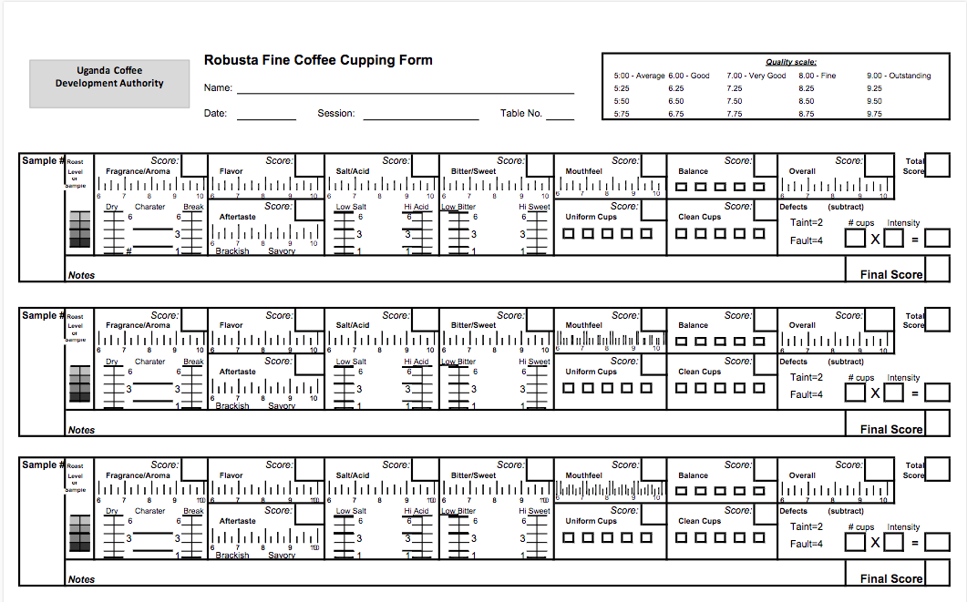
ĐÁNH GIÁ THỬ NẾM

Slide 9
CÔNG TY CỔ PHẦN GIÁM ĐỊNH VÀ CHỨNG NHẬN HÀNG HOÁ VIỆT NAM
CÁM ƠN !

